Slide 1
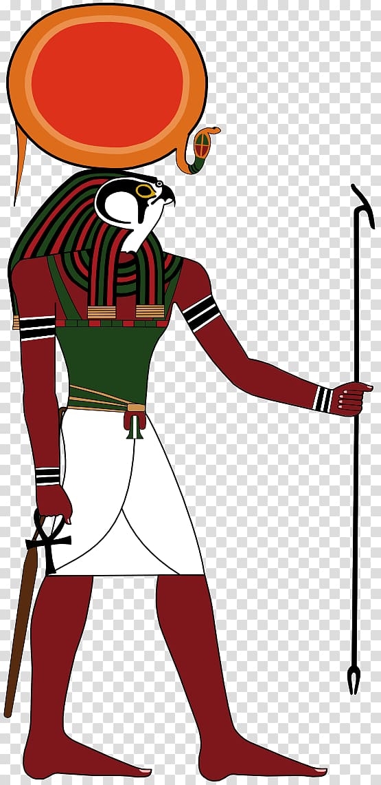
Работа с терминами по теме «Культура и искусство Древнего Египта» (изо 5-7 кл.)
Составитель: Королева Г.П., учитель ИЗО и МХК, МБОУ СОШ №86, г. Екатеринбург.

Slide 2
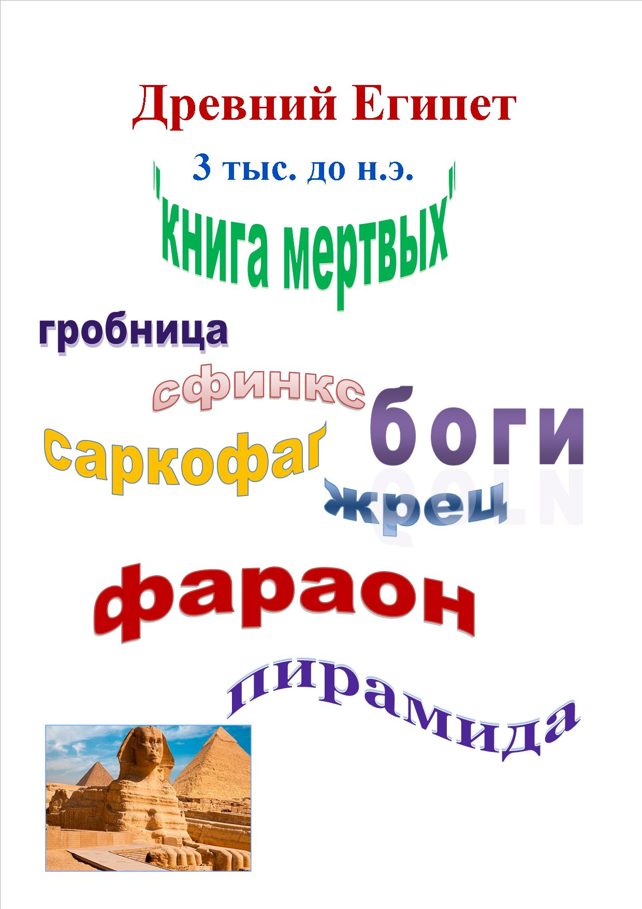
- С какими словами ассоциируются фраза «Древний Египет»?

Slide 3
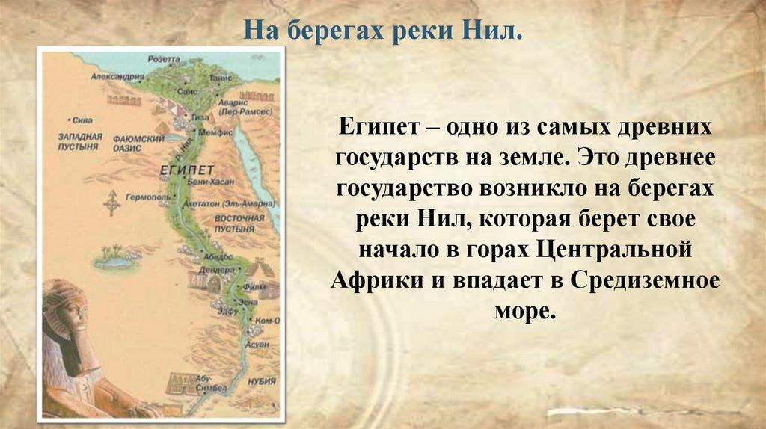
«Отец истории», древнегреческий историк Геродот, живший в v в. до н.э., назвал Египет «даром Нила»
Notes:
Цивилизация в долине Нила возникла в конце 4 тыс. до н.э. Историю Древнего Египта принято делить на большие периоды: Раннее, Древнее, Среднее, Новое и Позднее царства.

Slide 4
Напишите правильно искусствоведческие термины:
а
б
М – ста - а – предшественник пирамид, (араб. «скамья).
К - нон – строго установленные правила, нормы при изображении у древних египтян.
Б – льз – мир - вание – технология сохранения тела умершего, превращение его в мумию.
П - рамида – древнее каменное сооружение пирамидальной формы из камня.
а
а
а
о
и

Slide 5
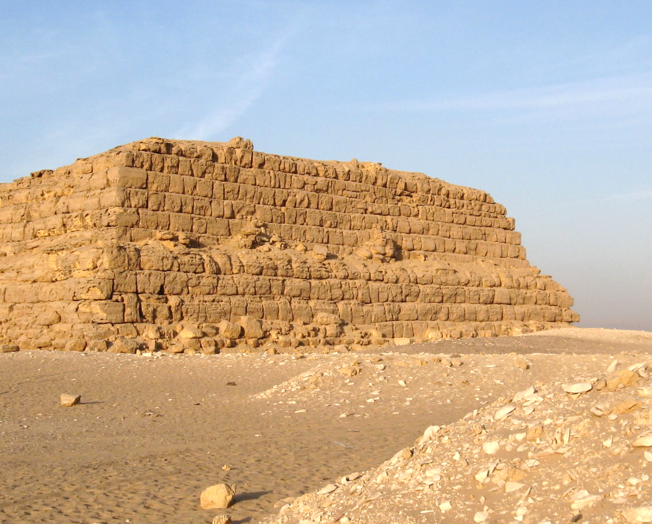
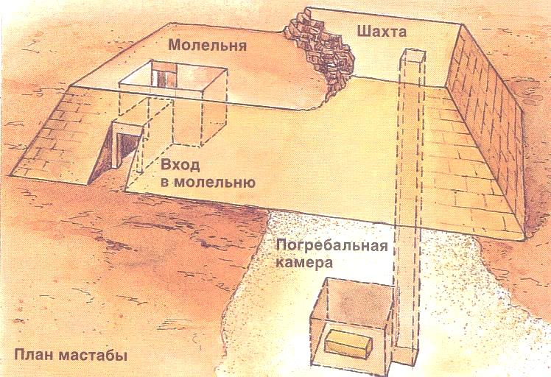
Мастаба – усеченная пирамида.
Зодчество.
Notes:
Искусство Древнего царства утвердило главенствующую роль зодчества.

Slide 6
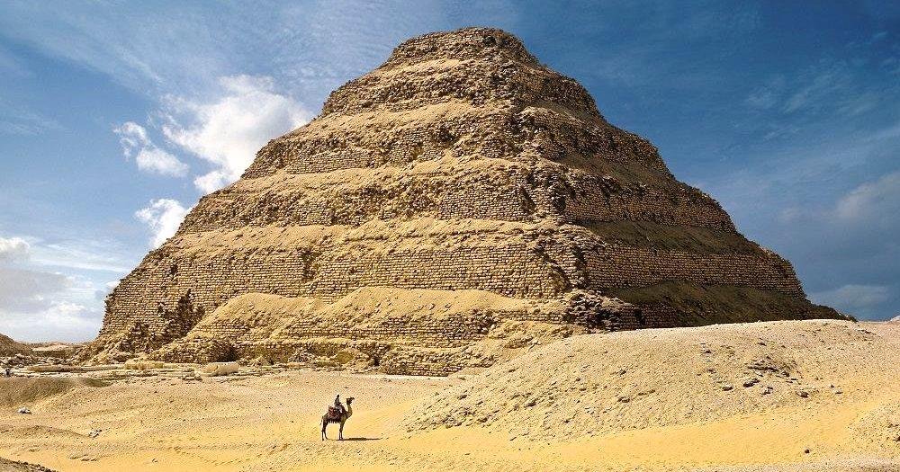
Пирамида Джосера в Саккаре. Архитектор Имхотеп.
Зодчество.
Размер основания 121 на 109 м
Высота (первоначально) 62, 5 м
Материал: известняковые блоки
Notes:
Самая первая пирамида в истории Древнего Египта построена для фараона Джосера, который правил примерно в 2635-2611 годах до н.э.
Ступенчатая пирамида Джосера в Саккаре возвышается среди песков как «лестница к небу». Зодчие древнего Египта находились в лучшем положении, имена многих высечены в камне на памятниках, ими созданных.

Slide 7
Соотнесите термины и определения. Запиши в таблицу выбранные ответы.
1.Правитель Древнего Египта | А) канопа
2.Сосуд для хранения внутренностей при бальзамировании | Б) урей
3.Головной платок египетских фараонов. | В) ушебти
4. Царская эмблема на головном уборе фараона в виде кобры. | Г) клафт
5.Статуэтка для гробницы, которая должна была выполнять за покойного всю работу | Д) фараон
1. - | 2. - | 3. - | 4. - | 5.

Slide 8
Проверь себя.
1.Правитель Древнего Египта | А) канопа
2.Сосуд для хранения внутренностей при бальзамировании | Б) урей
3.Головной платок египетских фараонов. | В) ушебти
4. Царская эмблема на головном уборе фараона в виде кобры. | Г) клафт
5.Статуэтка для гробницы, которая должна была выполнять за покойного всю работу | Д) фараон
1. - Д | 2. - А | 3. - Г | 4. - Б | 5.- В

Slide 9

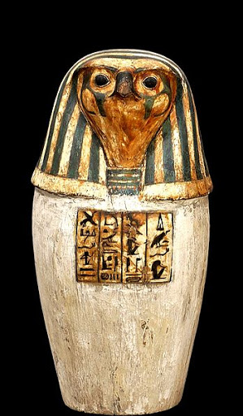
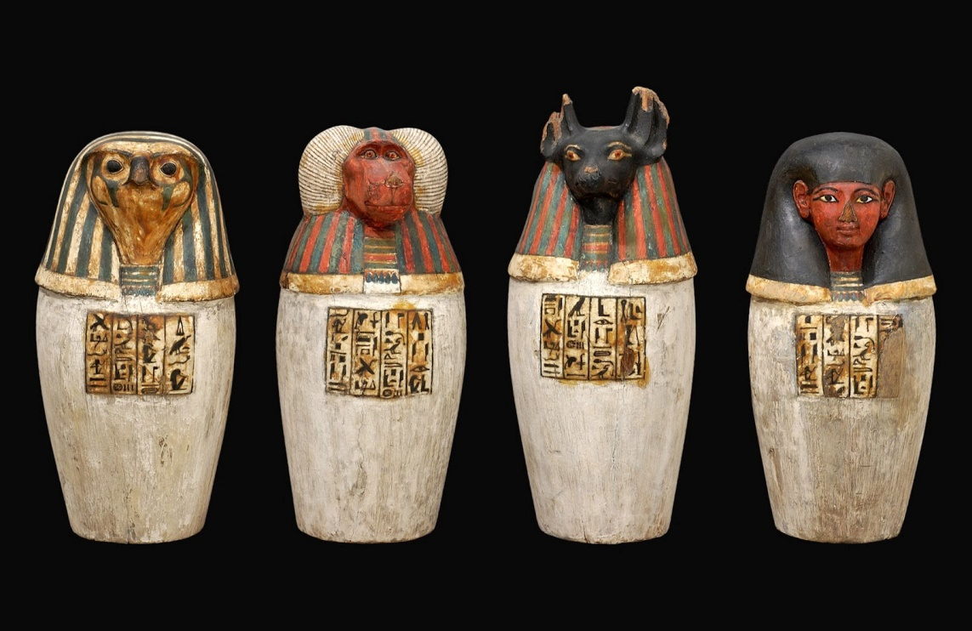
Заупокойный культ
Канопа - ритуальный сосуд с крышкой в форме человеческой и звериной головы, в которых хранили органы, извлеченные при мумификации из тел умерших.

Slide 10
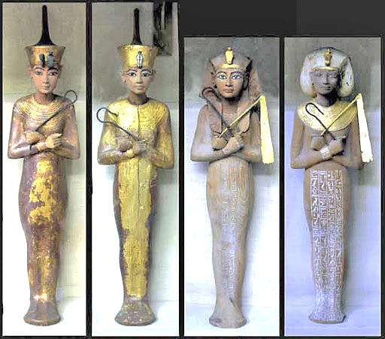
Заупокойный культ
Ушебти – статуэтки, которые в Др. Египте помещали в могилу, по верованиям они выполняли там работу по отношению к умершему. Изготавливались из дерева, камня, терракоты.

Slide 11
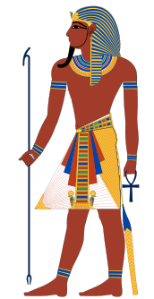
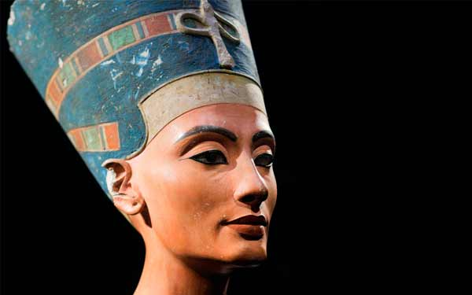
Бюст Нефертити. Скульптор Тутмос Младший. 3300 лет до н.э. Берлинский музей.
Ваяние
Царица Нефертити была женой фараона Эхнатона, его главным советником, обладала умом, тактом, выдержкой и сильной волей.
Скульптурный портрет царицы Нефертити – символ вечной красоты и обаяния.
Notes:
В XIV в. до н.э. фараон Аменхотеп IV взошел на престол в 15 лет и начал масштабную религиозную реформу: ввел единобожие, культ божества солнечного диска Атона , запретил почитание остальных богов. Принял имя Эхнатона, объявив себя верховным жрецом нового бога.
Эхнатона и Нефертити соединяла глубокая любовь. Царица родила Эхнатону 6 дочерей.
Скульптурный портрет царицы Нефертити, которому свыше 3300 лет – символ вечной красоты и обаяния. Жемчужина коллекции Берлинского музея. Изящная шея и полные алые губы, яркая окраска тела и короны царицы.

Slide 12
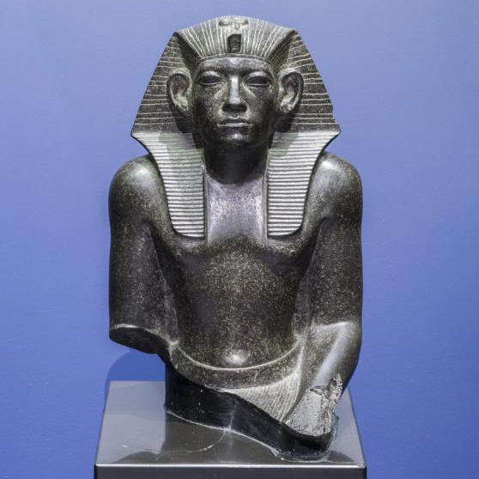
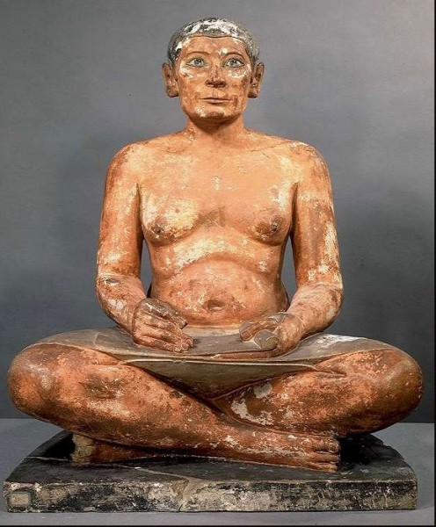
Скульптура Древнего Египта
Ваяние
Статуя фараона Аменемхета III
Черный гранит. Эрмитаж
Статуя сидящего писца. Середина
III тыс. до н.э. Париж. Лувр. Франция
Notes:
Издревле египетские скульпторы создавали величественные статуи фараонов, изображая их сидящими на троне с руками на коленях и с непроницаемым лицом. Несмотря на всю каноничность царских изображений, ваятели все же стремились передать индивидуальные черты властелина, например, мясистый нос или толстые губы и т.д.
В древнем Египте ваятель назывался «санх», что значит «творящий жизнь».
«Статуя сидящего писца»
Найдена в мастабе Каи в Саккаре. Скульптура изображает сидящего со скрещенными ногами писца и держащего на коленях развернутый свиток папируса. Статуя из известняка, глаза из горного хрусталя. Писцы – привилегированный класс в Древнем Египте, обладающий широкими познаниями в арифметике, грамоте и в иеролифическом письме. Писцами могли быть только мальчики.

Slide 13
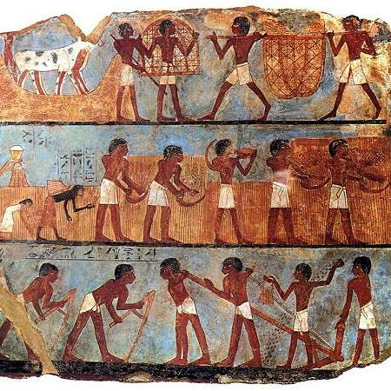
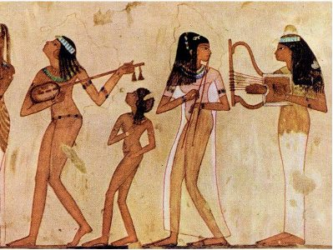
Живопись Древнего Египта
Каноны в живописи: голова и ноги в профиль, плечи и грудь - в фас.
Мужские тела раскрашивались в
красно-коричневый цвет, женские
- в желто-розовый.
Сюжеты настенных росписей почерпнуты из повседневной жизни.
Notes:
Сюжеты настенных росписей почерпнуты из повседневной жизни: крестьяне и ремесленники за работой, пастух гонит стадо, вельможа
охотится в зарослях тростника и др.
Минеральные краски не теряли яркости; для сохранности живописные изображения покрывались слоем смолы.

Slide 14
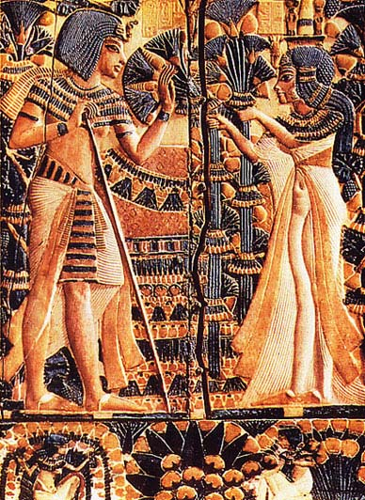
- Какие особенности в живописи противоречили древнеегипетским канонам?
а
а) объемность
б) линейность
в) плоскостное изображение
г) пропорциональность
д) перспектива
е) декоративность
ж) яркая цветовая гамма
д
«Тутанхамон с женой в саду»
Notes:
«Тутанхамон с женой в саду» Рельеф на крышке ларца. XIV в. до н.э. Каир. Музей
Сказочная роскошь погребения Тутанхамона поражает современного человека. А между тем этот фараон, преемник Эхнатона, царствовал недолго и умер, когда ему не было и 20 лет, ничем особенным себя не прославив. Слава увенчала имя Тутанхамона уже в наши дни: из всех царских усыпальниц Египта лишь его почти полностью уцелела со своими сокровищами, хоть ее и посетили грабители.
… Они совсем юны, эти царь и царица. Оба стоят друг напротив друга в беседке, увитой виноградными лозами. Опираясь на посох, он протягивает руку, чтобы принять от жены букет лотосов. Царица - еще совсем хрупкая девочка. Расходящиеся складки одежды подчеркивают ее грацию. Поэма юной любви и счастья на лоне цветущей природы!
Главные персонажи всегда изображались крупнее других.

Slide 15
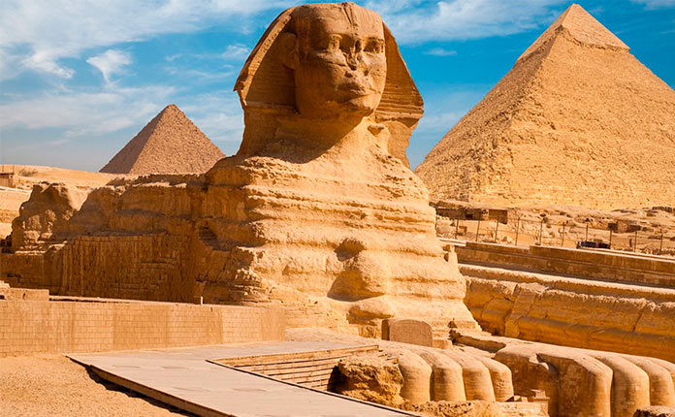
Большой сфинкс фараона Хефрена в Гиза. III тыс. до н.э.
Notes:
Сфинкс – знаменитый страж пирамид в долине Гиза. Пирамиды Гиза - это «дома вечности». Гигантское изваяние с головой человека и телом льва. Это самый большой сфинкс: он высечен из цельной скалы. Голова его в 30 раз больше человеческой, а длина тела 57 метров. Быть может, портрет самого Хефрена в львином образе.

Slide 16
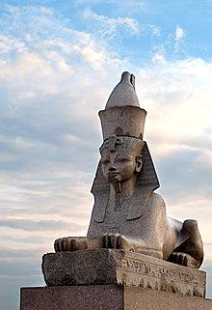
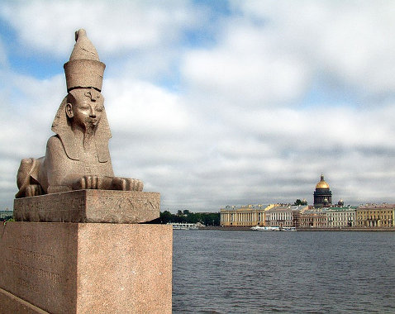
Сфинксы на набережной р. Невы в Санкт-Петербурге
Notes:
2 сфинкса с изображением фараона Аменхотепа III прибыли в С.-П. в 1832г.
Только через два года их подняли на высокие постаменты на Университетской набережной. Каждый 23 тонны, 5,24 м в длину и 4,5 м в высоту из розового гранита. На головах царские платки – клафты с уреями и высокие короны. К подбородкам «привязаны» ритуальные бородки. На груди между лап иероглифические надписи. Для сохранности шедевров древнего искусства, их необходимо переместить в Эрмитаж из-за климатических перепадов, загрязнений и влаги.

Slide 17
Дополни предложения именами собственными.
а) Создатель пирамиды Джосера, инженер, строитель – это … .
б) … - царица фараона Эхнатона.
в) Самая высокая пирамида древности, которая относится к одному из семи чудес света – это … .
г) Пирамиды строили … .
д) Большой сфинкс, который охраняет пирамиды фараонов находится в городе … и, возможно, имеет портретное сходство с …, фараоном IV династии Древнего царства .
Notes:
Создатель пирамиды Джосера – архитектор Имхотеп. Это первый архитектор в истории, человек придумавший, как строить из камня. Имя Имхотепа пережило тысячелетия. Его причислили к богам и стали почитать как сына бога Птаха и богини Сехмет и покровителя ремесленников.
Самая большое сооружение Древнего мира - пирамида фараона Хеопса, или Хуфу, как назвали этого правителя древние греки.
Пирамиды строили не рабы, вопреки общепринятому мнению, а наемные рабочие.
Большой сфинкс находится в городе Гиза и имеет портретное сходство с фараоном Хефреном.

Slide 18
Проверь себя:
а) Создатель пирамиды Джосера, инженер, строитель – это Имхотеп. .
б) Нефертити - царица фараона Эхнатона.
в) Самая высокая пирамида древности, которая относится к одному из семи чудес света – это Хеопса .
г) Пирамиды строили наёмные рабочие .
д) Большой сфинкс, который охраняет пирамиды фараонов находится в городе Гиза и, возможно, имеет портретное сходство с Хефреном, фараоном IV династии Древнего царства .
Notes:
Создатель пирамиды Джосера – архитектор Имхотеп. Это первый архитектор в истории, человек придумавший, как строить из камня. Имя Имхотепа пережило тысячелетия. Его причислили к богам и стали почитать как сына бога Птаха и богини Сехмет и покровителя ремесленников.
Самая большое сооружение Древнего мира - пирамида фараона Хеопса, или Хуфу, как назвали этого правителя древние греки.
Пирамиды строили не рабы, вопреки общепринятому мнению, а наемные рабочие.
Большой сфинкс находится в городе Гиза и имеет портретное сходство с фараоном Хефреном.

Slide 19
Выберите слова, характеризующие египетский стиль в искусстве.
а) легкость е) грандиозность
б) монументальность ж) масштабность
в) изящество з) ажурность
г) симметрия к) устойчивость
д) геометризм форм
е
б
ж
г
к
д

Slide 20
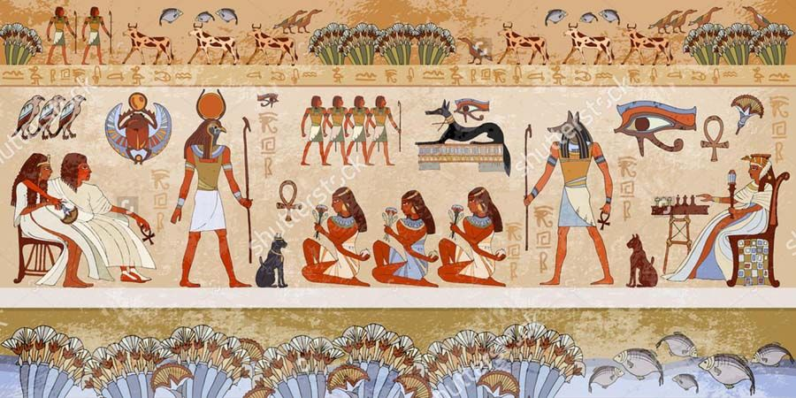
О чем могут рассказать эти рисунки?

Slide 21
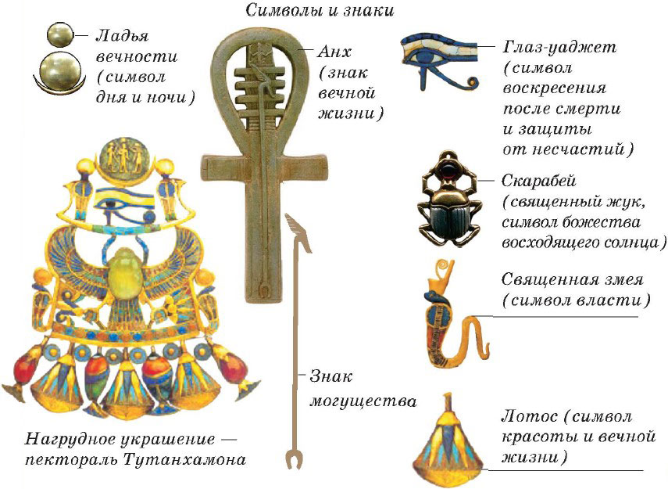
Символы и знаки Древнего Египта

Slide 22
список литературы:
Предметные олимпиады. 5-11 классы. Культурология. МХК/авт.- сост. О.Н. Наделяева [ и др.]. Волгоград: учитель.- 161с.
Мумии и пирамиды. – Ростов-на- Дону: Издательский дом «Проф-Пресс», 2017.-96с., цв. ил. (серия «Хочу знать»)
Древние цивилизации/ В.О. Никишин. – М:РОСМЭН. 2015. – 96с.- (Детская энциклопедия)
Искусство Древнего мира/ Л. Любимов

